Slide 1





MÔN TIN HỌC 6
Bài 16:
Các cấu trúc điều khiển

Slide 2











NỘI DUNG BÀI HỌC
1
2
Cấu trúc tuần tự, cấu trúc rẽ nhánh
Cấu trúc lặp
Cấu trúc tuần tự là gì?
Cấu trúc rẽ nhánh dạng thiếu.
Cấu trúc rẽ nhánh dạng đủ
Cấu trúc lặp là gì?
Sơ đồ khối mô tả cấu trúc lặp

Slide 3





TRÒ CHƠI
ĐÚNG SAI

Slide 4
LUẬT CHƠI:
Mỗi đội chơi là 2 bạn.
Có 2 chủ đề lựa chọn: SINH HỌC và TOÁN
Mỗi chủ đề chứa các phiếu là các câu khẳng định, có thể là khẳng định đúng hoặc sai.
Trong thời gian 1 phút mỗi đội chơi được lựa chọn 1 chủ đề và bốc phiếu thuộc chủ đề mình lựa chọn.
Với mỗi phiếu lựa chọn đội chơi cần thực hiện:
Bạn số 1 đọc nội dung câu khẳng định.
Bạn số 2 trả lời bằng cách gật đầu hoặc lắc đầu.
Câu trả lời của mỗi lượt được ghi lại. Mỗi câu trả lời đúng nhận được 1 điểm. Đội nào giành được nhiều điểm hơn thì chiến thắng.

Slide 5

1. Cấu trúc tuần tự, cấu trúc rẽ nhánh
Hoạt động nhóm số 1:
Trong trò chơi ở phần khởi động, điều kiện để cặp chơi được cộng một điểm là gì?
Việc đánh giá điểm gồm những bước nào? Em hãy viết các bước đó ra giấy?

Slide 6
1. Cấu trúc tuần tự, cấu trúc rẽ nhánh
Hoạt động nhóm số 2:
Cấu trúc tuần tự, rẽ nhánh là gì?
Hãy nêu sơ đồ cấu trúc tuần tự, rẽ nhánh dạng thiếu và đủ? Giải thích?

Slide 7
1. Cấu trúc tuần tự, cấu trúc rẽ nhánh
Cấu trúc tuần tự: Thực hiện từ bước đầu tiên đến bước cuối cùng (kết thúc) theo thứ tự.
Cấu trúc rẽ nhánh: Kiểm tra điều kiện đúng hay sai. Nếu đúng sẽ thực hiện tiếp, nếu sai sẽ dừng thuật toán.

Slide 8
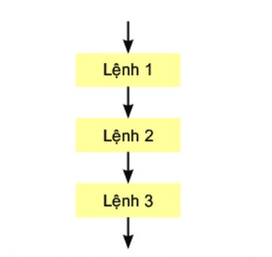
1. Cấu trúc tuần tự, cấu trúc rẽ nhánh
Cấu trúc tuần tự thực hiện lần lượt các lệnh theo trình tự từ:
Lệnh 1
Lệnh 2
Lệnh 3
Hình 6.6 Sơ đồ khối mô tả cấu trúc tuần tự.

Slide 9
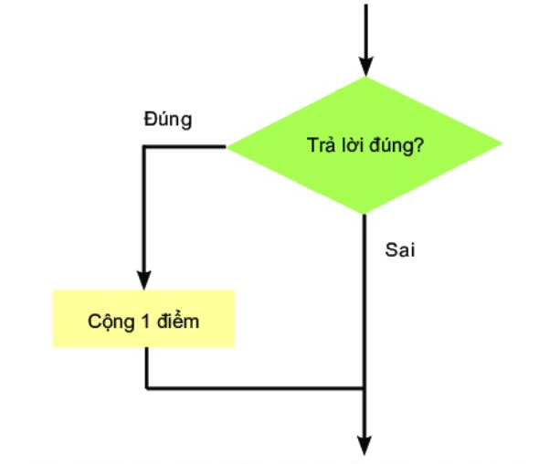
1. Cấu trúc tuần tự, cấu trúc rẽ nhánh
Cấu trúc rẽ nhánh dạng thiếu:
Nếu Điều kiện trả lời đúng thì thực hiện Lệnh cộng 1 điểm.
Hình 6.7 Sơ đồ khối mô tả cấu trúc rẽ nhánh dạng thiếu.

Slide 10
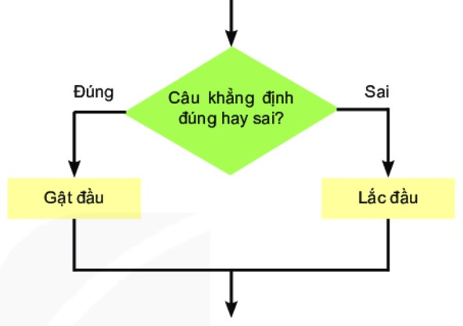
1. Cấu trúc tuần tự, cấu trúc rẽ nhánh
Cấu trúc rẽ nhánh dạng đủ:
Nếu Điều kiện câu khẳng định đúng thì thực hiện Lệnh gật đầu.
Nếu Điều kiện câu khẳng định sai thì thực hiện Lệnh lắc đầu
Hình 6.8 Sơ đồ khối mô tả cấu trúc rẽ nhánh dạng đủ.

Slide 11
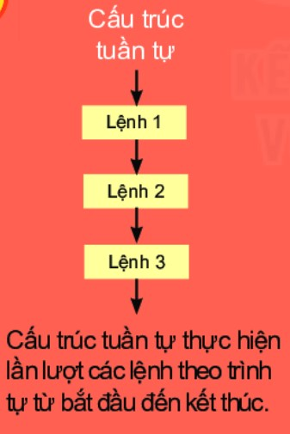
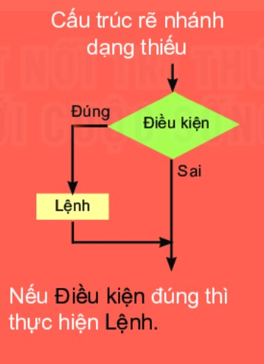
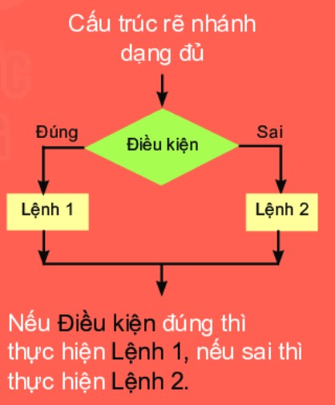
1. Cấu trúc tuần tự, cấu trúc rẽ nhánh

Slide 12
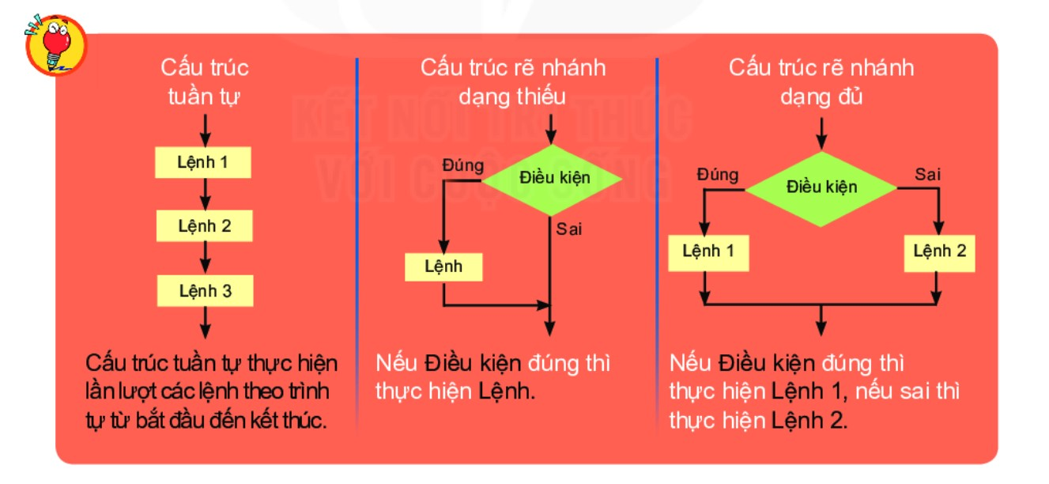
1. Cấu trúc tuần tự, cấu trúc rẽ nhánh

Slide 13
1. Cấu trúc tuần tự, cấu trúc rẽ nhánh
Hoạt động nhóm số 3:
Em hãy kể hai công việc trong cuộc sống được thực hiện tuần tự theo các bước. Em hãy mô tả một công việc bằng sơ đồ khối?
Câu “Nếu trời mưa thì em không đi đá bóng” có chứa cấu trúc nào? Em hãy nô tả câu này bằng sơ đồ khối?

Slide 14
2. Cấu trúc lặp
Hoạt động nhóm số 4:
Trong trò chơi ở phần khởi động, hoạt động nào được lặp lại?
Điều kiện để dừng trò chơi là gì?

Slide 15
2. Cấu trúc lặp
Hoạt động nhóm số 5:
Cấu trúc lặp dùng để làm gì?
Trong cấu trúc lặp gồm những bước nào?
Hãy nêu sơ đồ cấu trúc lặp và giải thích?

Slide 16
2. Cấu trúc lặp
Cấu trúc lặp dùng để mô tả các bước của thuật toán được thực hiện lặp lại nhiều lần.
Trong cấu trúc lặp, bao giờ cũng có bước kiểm tra điều kiện kết thúc quá trình lặp.

Slide 17
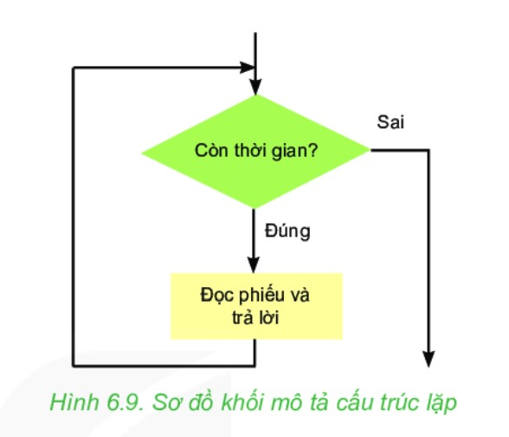
2. Cấu trúc lặp
Nếu Điều kiện còn thời gian đúng thì thực hiện Lệnh đọc phiếu và trả lời, nếu Điều kiện sai kết thúc câu lệnh.

Slide 18
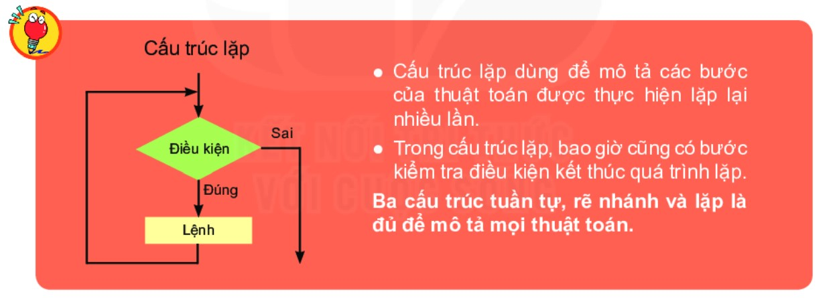
2. Cấu trúc lặp

Slide 19
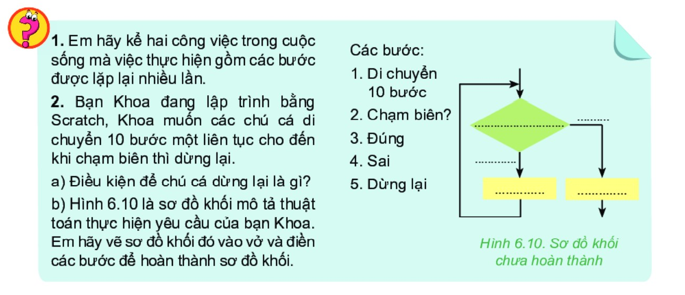
2. Cấu trúc lặp

Slide 20
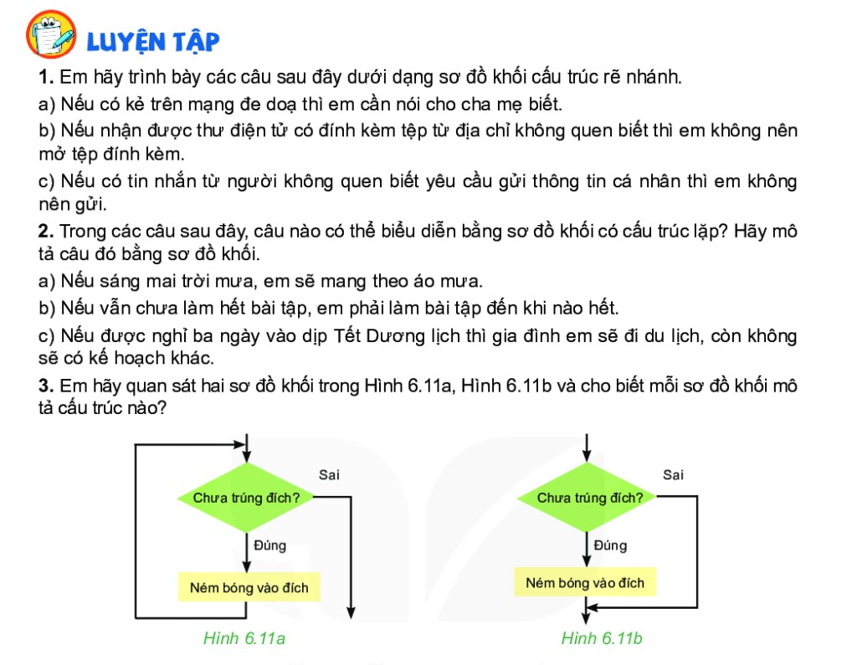
2. Cấu trúc lặp

Slide 21
2. Cấu trúc lặp

Slide 22
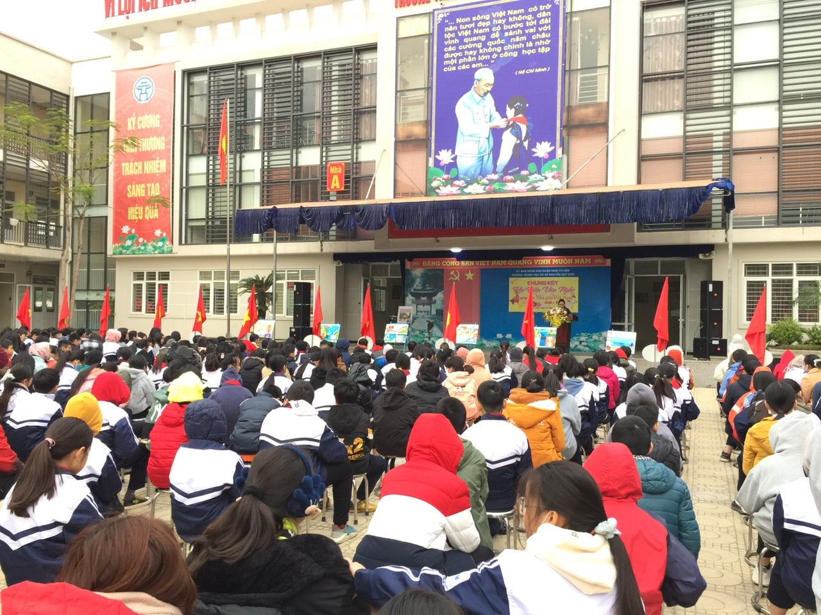
Cảm ơn các bạn đã theo dõi!

